Slide 1
Классный час в 4 классе «Быть здоровым- здорово»

Slide 2
Здоровый образ жизни
правильное питание
режим дня
закаливание
занятия физкультурой
личная гигиена
отсутствие вредных привычек

Slide 3
Отсутствие вредных привычек

Slide 4
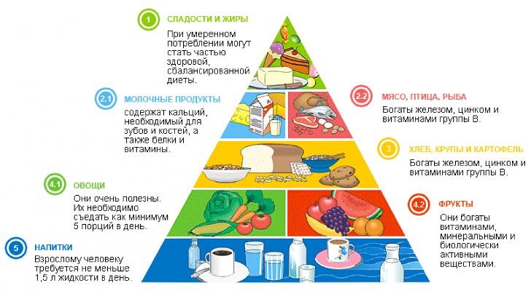
Правильное питание

Slide 5
Правильное питание
апельсин
картофель фри
ягодный морс
пицца
баклажан
цветная капуста
рис
эклер
газированный напиток
яблоко
арбуз

Slide 6
Закаливание
укрепление нервной системы;
снижение иммунитета;
развитие мышц и костей;
улучшение работы внутренних органов;
замедление обмена веществ;
невосприимчивость к действию болезнетворных факторов.

Slide 10
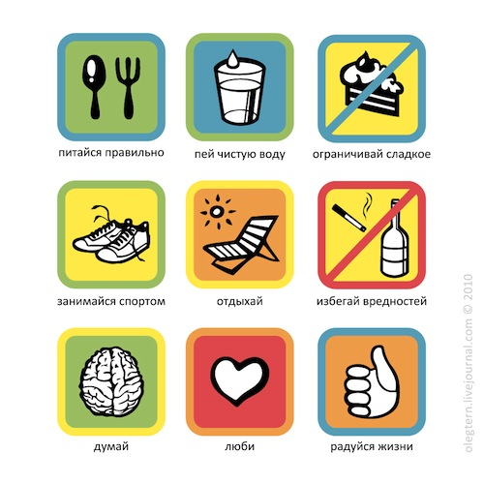

Slide 11
Спасибо за внимание!

